Slide 1



第四章 不定积分
（Indefinite Integrals）
微分法:
互逆运算
积分法:

Slide 2
主 要 内 容
第一节 不定积分的概念与性质
第二节 换元积分法
第三节 分部积分法
第四节 几种特殊类型函数的积分
第五节 积分表的使用

Slide 3
第一节 不定积分的概念与性质
第四章
（Conceptions and properties of Indefinite Integrals）
一、原函数与不定积分的概念
二、基本积分表
三、不定积分的性质
四、小结与思考题

Slide 4
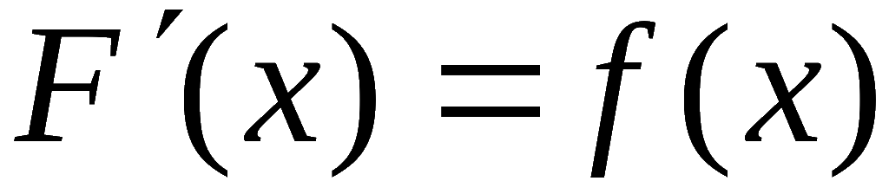
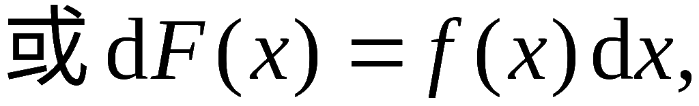
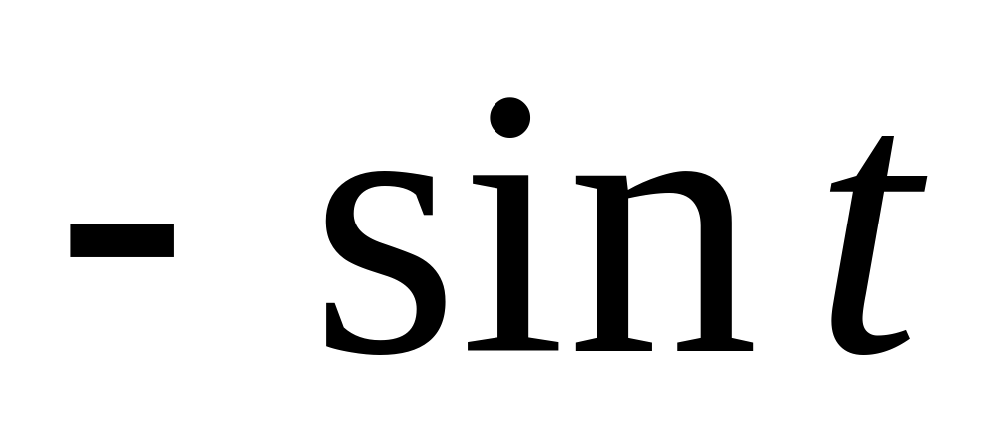

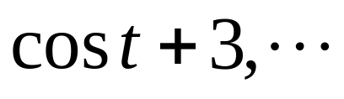
一、原函数与不定积分的概念
(Primitive Function and the Indefinite Integral)
定义 1 若在区间 I 上定义的两个函数 F (x) 及 f (x)
满足
则称 F (x) 为f (x)
在区间 I 上的一个原函数 .
例如,
的原函数有
问 题:
1. 在什么条件下, 一个函数的原函数存在 ?
2. 若原函数存在, 它如何表示 ?

Slide 5
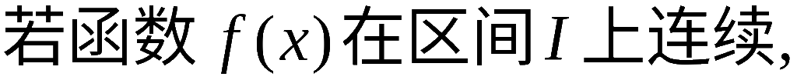
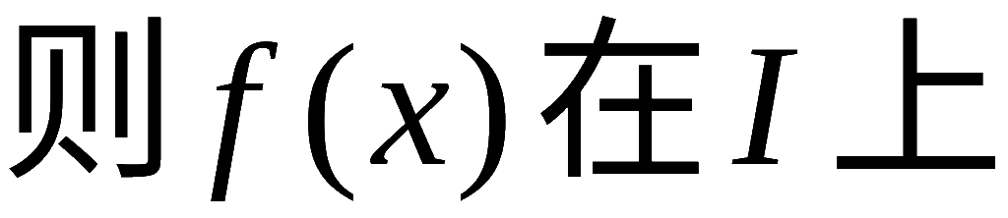
定理1（原函数存在定理）
存在原函数 .
(下章证明)
初等函数在定义区间上连续
初等函数在定义区间上有原函数

Slide 6

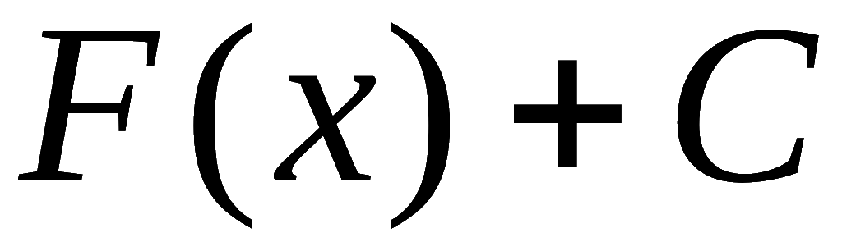
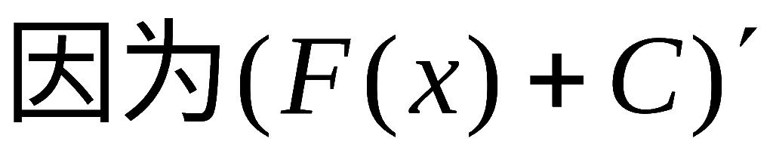
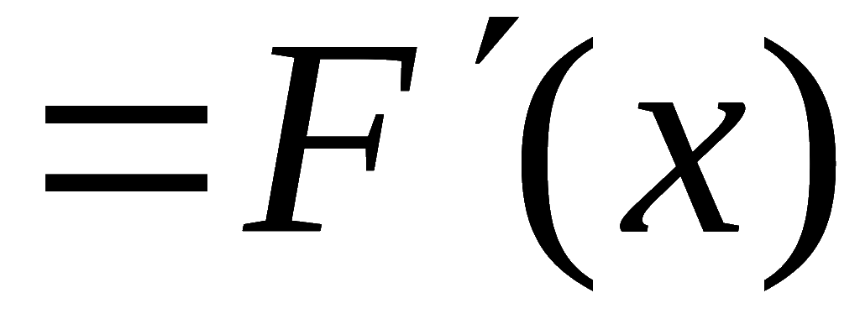
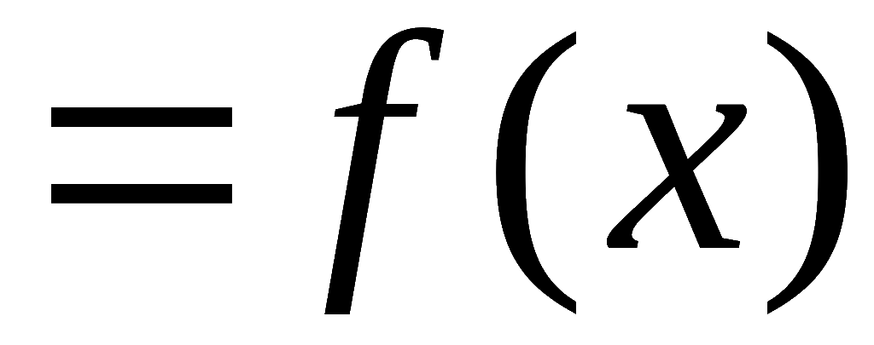
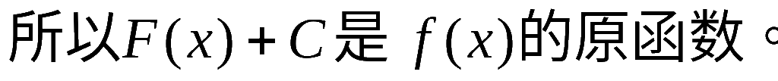
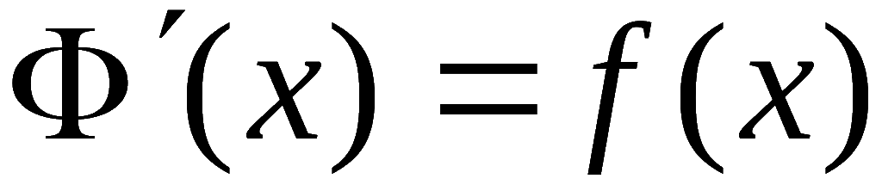





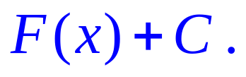
定理 2
原函数都在函数族
( C 为任意常数 ) 内 .
证: 1)
即
又知
故
即
属于函数族

Slide 7

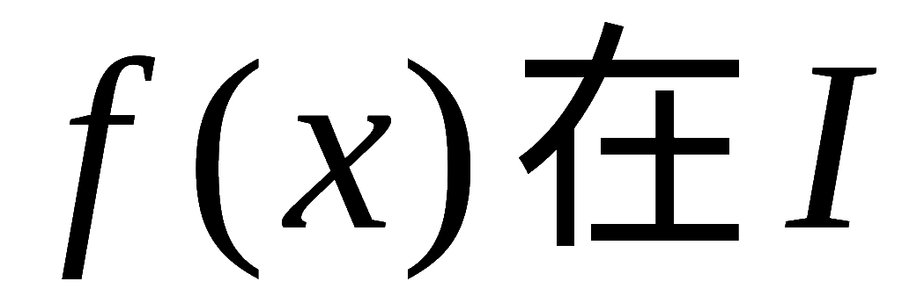
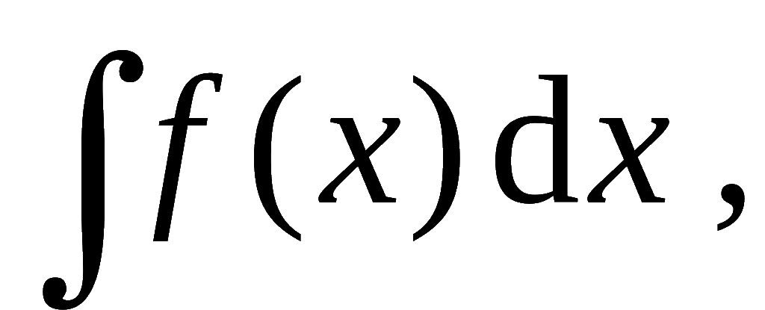
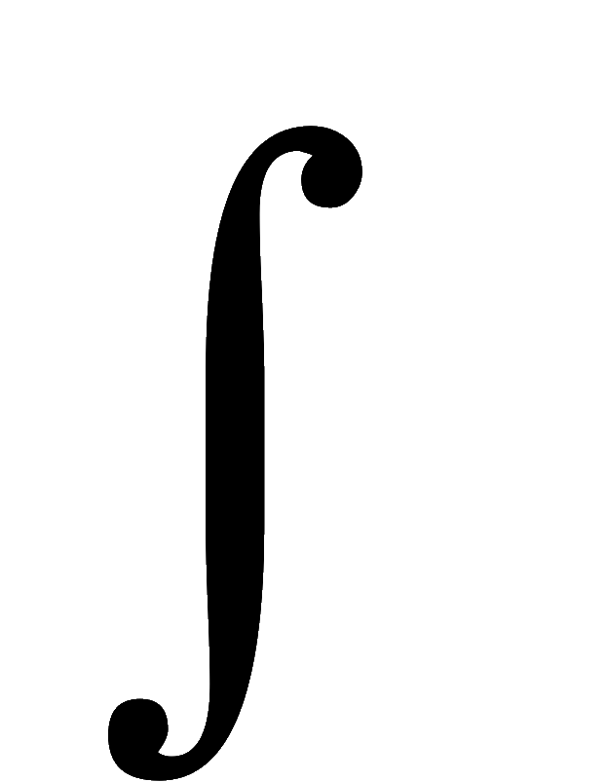

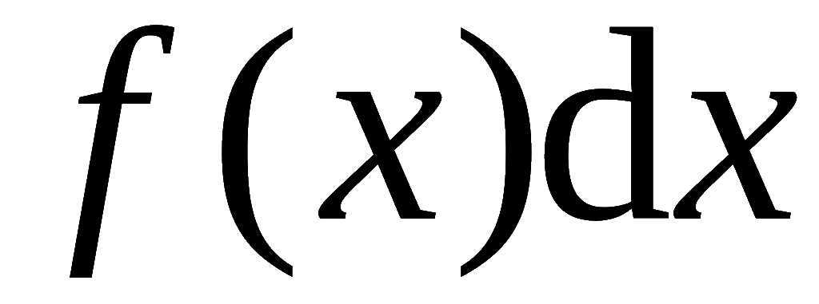
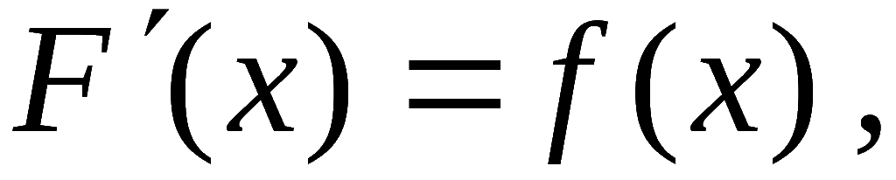
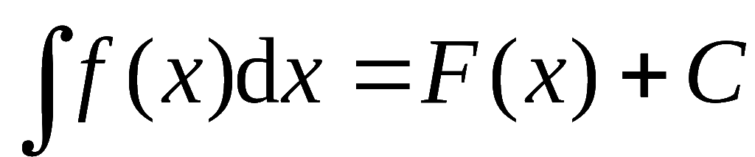
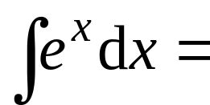

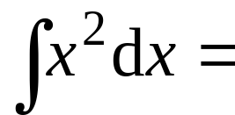
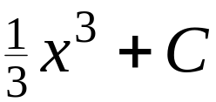
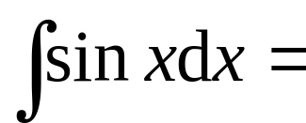

定义 2
在区间 I 上的原函数全体称为
上的不定积分,
记作
其中
— 积分号;
— 被积函数;
— 积分变量;
— 被积表达式.
若
则
( C 为任意常数 )
例如,
C 称为积分常数
不可丢 !

Slide 8
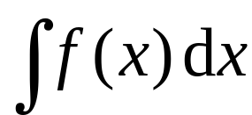




不定积分的几何意义:
的原函数的图形称为
的积分曲线 .
的图形
的所有积分曲线组成
的平行曲线族.

Slide 9
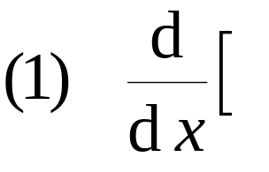
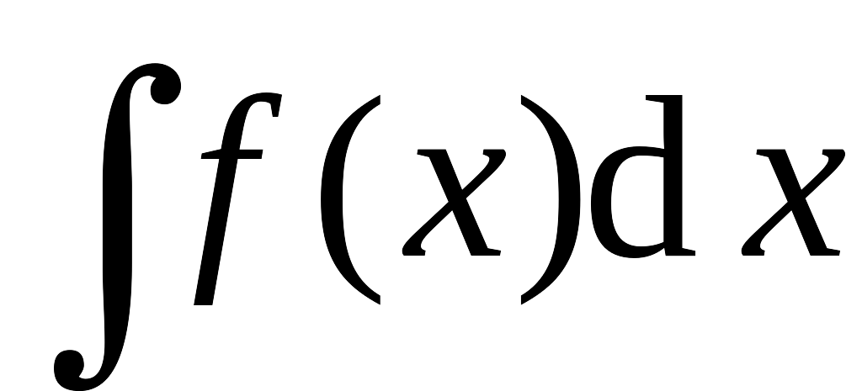


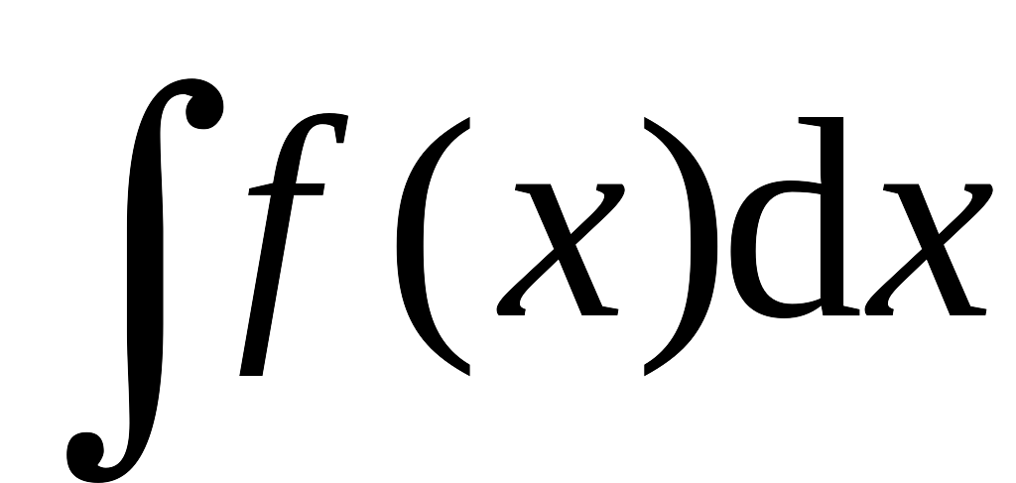

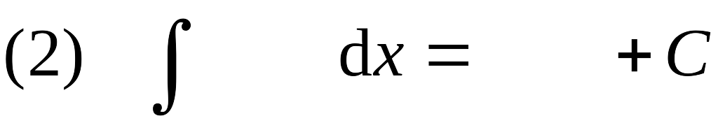
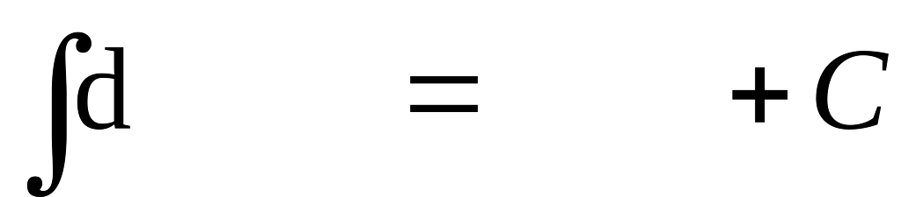
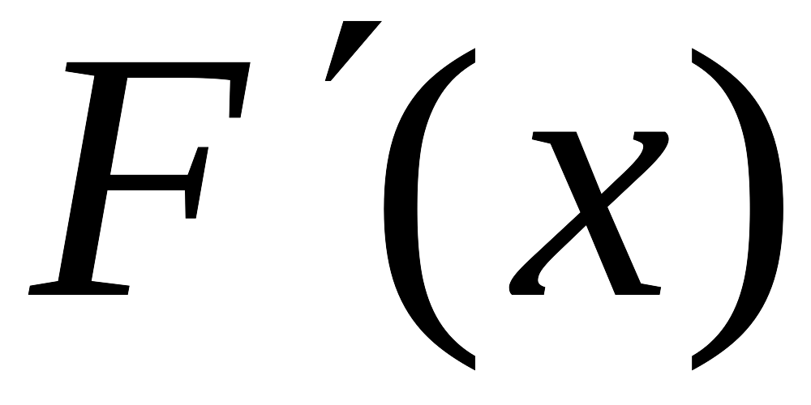
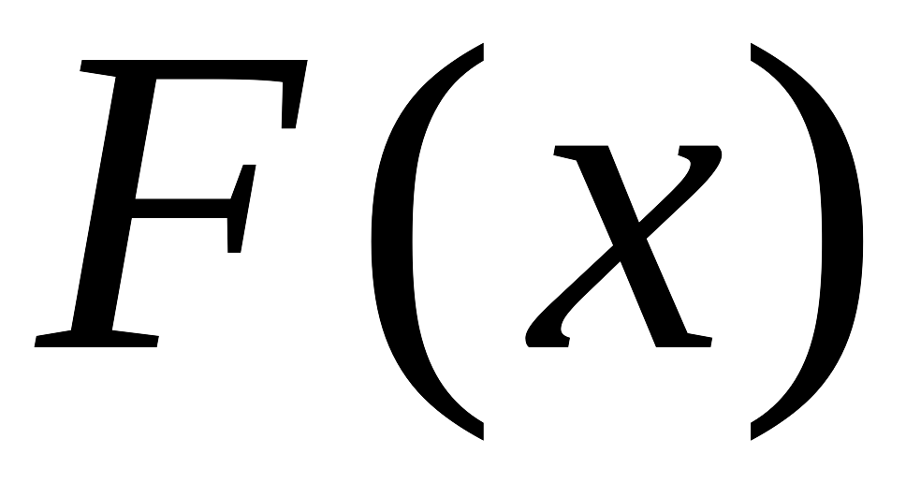
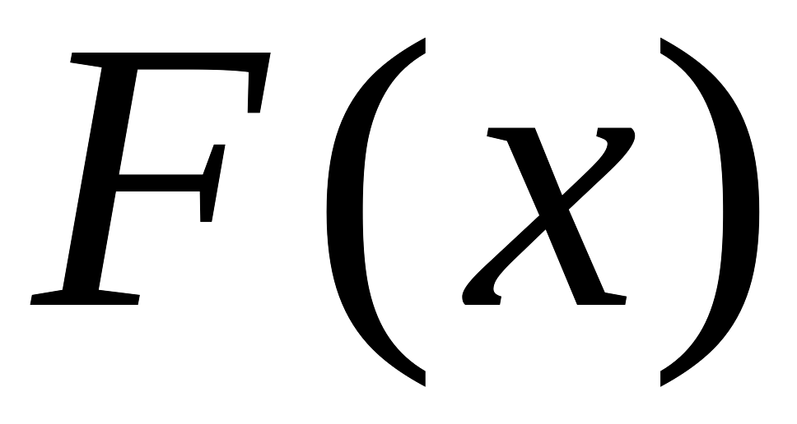
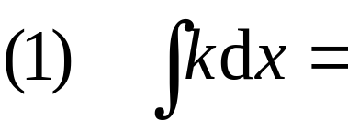

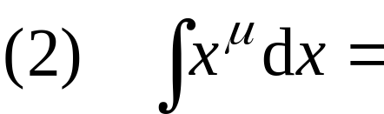
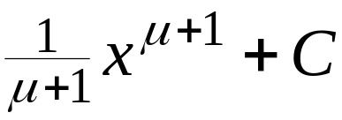

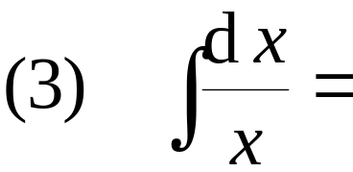


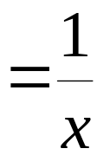

二、 基本积分表
由不定积分定义可知:
或
或
利用逆向思维
( k 为常数)

Slide 10
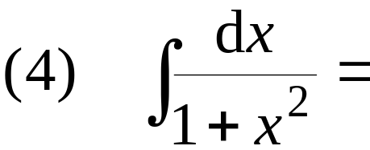


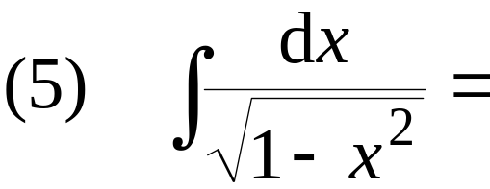


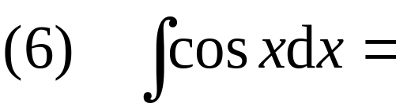

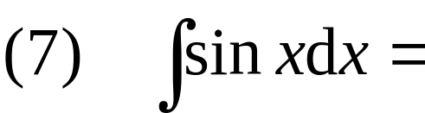
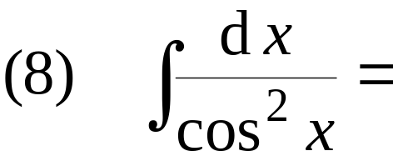
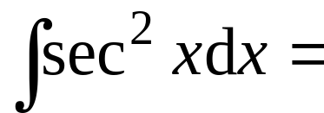

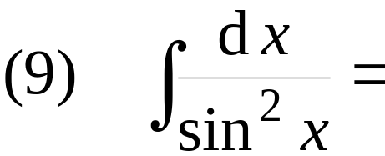
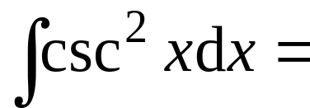

或
或

Slide 11
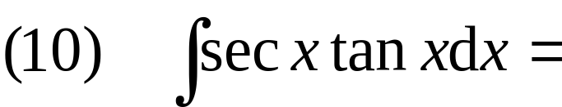

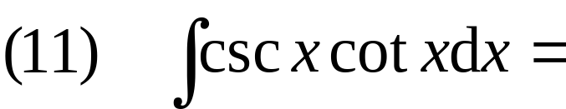

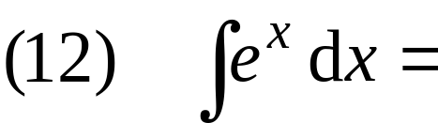

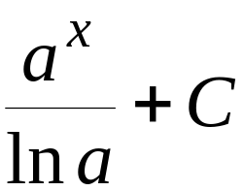
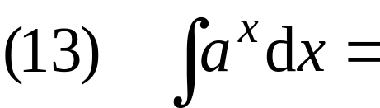







Slide 12










例1 求
解: 原式 =
例2 求
解: 原式=

Slide 13







三、不定积分的性质
(Properties of the Indefinite Integral)
推论: 若
则

Slide 14





例3 求
解: 原式 =

Slide 15










例4 求
解: 原式 =
例5 求
解: 原式 =

Slide 16









解：

Slide 17
内容小结
1. 不定积分的概念
• 原函数与不定积分的定义
• 不定积分的性质
• 基本积分表
2. 直接积分法:
利用恒等变形、
积分性质
及 基本积分公式进行积分 .
分项积分
常用恒等变形方法
加项减项
利用三角公式 、代数公式等

Slide 18








思考与练习
1. 若
提示:

Slide 19







2. 若
是
的原函数 , 则
提示:
由

Slide 20











3. 若
的一个原函数
的导函数为
则
B
是 ( ) .
提示:
已知
求
?
即
?
或由题意
其原函数为

Slide 21











4. 求下列积分:
提示:

Slide 22






5. 求不定积分
解：

Slide 23







6. 已知
求 A , B .
解: 等式两边对 x 求导, 得

